Slide 1
Урок русского языка
и читательской грамотности во 2 классе

Slide 2
Язык – средство человеческого общения.

Slide 3
Начинается урок, Он пойдет ребятам впрок. Постарайтесь все понять, Учитесь тайны открывать, Ответы полные давать, Чтоб за работу получать Только лишь отметку «пять»!

Slide 4
Что такое язык?
Язык — основное средство общения людей. При помощи языка люди общаются друг с другом, передают свои мысли, чувства, желания.

Slide 5
Что такое речь?
Речь – форма общения людей, способность общаться с помощью слов.

Slide 6
Какая бывает речь?
Устная
Письменная

Slide 7
Какая бывает речь?
Устная речь – это речь, которую мы слышим и произносим.

Slide 8
Какая бывает речь?
Письменная речь – это речь, которую мы читаем и записываем.

Slide 9
В жизни людей важна как устная, так и письменная речь.

Slide 10
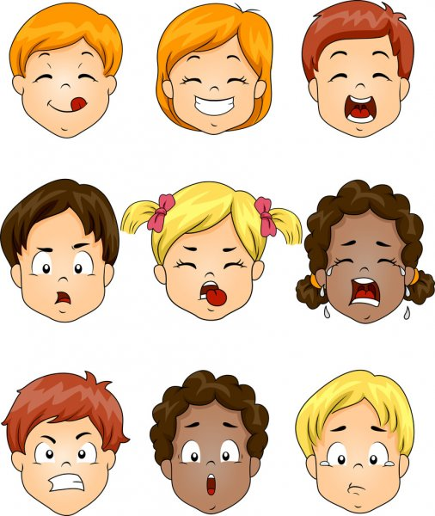
Упражнение 1.
Расскажите по схеме о средствах человеческого общения. Подумайте, с помощью чего люди лучше понимают друг друга.
Средства человеческого общения
мимика
жесты
язык

Slide 11
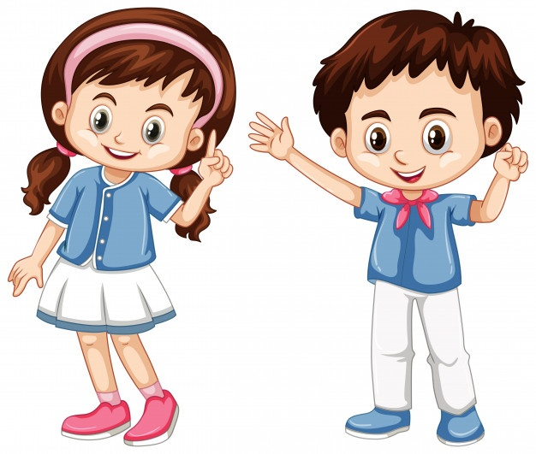
Упражнение 2.
Послушайте
Речь – использование языка в процессе общения.

Slide 12
Какой язык называют родным?
Родной язык — язык, на котором говорят с раннего детства.

Slide 13
Продолжите предложения. Запишите их.
Мой родной язык - … . Я люблю свой родной язык, потому что … .

Slide 14
Мой родной язык – узбекский. Я люблю свой родной язык, потому что он самый дорогой и любимый.

Slide 15
Прочитайте
Трудолюбивый и добрый многонациональный народ Узбекистана всегда жил в мире и дружбе с соседями и гордился своей страной. Свыше 130 наций и народностей проживают в нашей стране, которые говорят на своём родном языке. Для каждого человека родной язык – самый дорогой и любимый. Это язык матери и отца.

Slide 16
Все мы уважаем языки, традиции и обычаи других народов. Но человеку мало знать только родной язык. Надо знать и владеть языком той страны, где ты живёшь.

Slide 17
Подумайте
Подумайте, почему мало знать только родной язык. Что значит владеть и понимать язык? Выпишите ответ на этот вопрос из текста. Подчеркните слова, которые нельзя переносить.

Slide 18
Подумайте, почему мало знать только родной язык.
Надо знать и владеть языком той страны, где ты живёшь.
Что значит владеть и понимать язык?
Значит говорить, читать и думать на этом языке.

Slide 19
Восстанови пословицы.
Не спеши языком,
хорошо и слушать.
Хорошую речь
вылетит – не поймаешь.
Слово не воробей:
торопись делом.

Slide 20
Не спеши языком, торопись делом.
Хорошую речь хорошо и слушать.
Слово не воробей:
вылетит – не поймаешь.

Slide 21
ДОМАШНЯЯ РАБОТА.
Упражнение 4.
Прочитайте. Восстановите предложения и запишите их. Подчеркните согласные буквы.
Родина, и, мира, благополучия, тебе, дорогая.
Дружба, всех, соединяет, Узбекистане, крепкая, в.

Slide 22
СПАСИБО ЗА УРОК!

